Slide 1
Метод шифрующих таблиц с одиночной перестановкой по ключу

Slide 2
Отличается от метода шифрующих таблиц, перестановкой столбцов таблицы по ключевому слову после заполнения таблицы исходным текстом. Длина ключевого слова, фразы или числа, задающего способ перестановки, должна быть равна числу столбцов таблицы. Столбцы переставляются в порядке следования в алфавите символов ключевого слова.

Slide 3
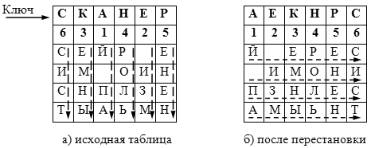
Пример
Зашифруем фразу «СИСТЕМНЫЙ ПАРОЛЬ ИЗМЕНЕН» с помощью таблицы размером 4х6 и ключевого слова «СКАНЕР».
Для записи заданной фразы достаточно одной таблицы. Сначала ее заполняют по столбцам исходной фразой (рис. 4а), затем переставляют столбцы по ключевому слову «СКАНЕР» и считывают символы по строкам (рис. 4б). В результате получаем шифрованное сообщение: «Й_ЕРЕС_ИМОНИПЗНЛЕСАМЫЬНТ»

